Slide 1

DATA SCIENCE
Analisis Data Global Student Migration untuk Memahami Pola dan Tren Mobilitas Pelajar Internasional
Rakhel Franiska Tampubolon
(11423058 )
Gracia Anggraini Manik
(11423060)
Yenny Angelita Gurning
(11423064 )
-

Slide 2
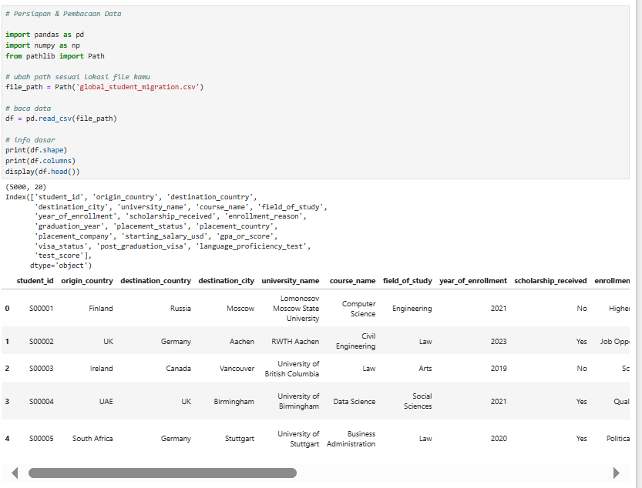

DATA COLLECTION
Tahap awal penelitian ini adalah pengumpulan data (Data Collection) yang bertujuan untuk memperoleh informasi yang relevan dan dapat mendukung proses analisis.

Slide 3
DATA COLLECTION

Slide 4

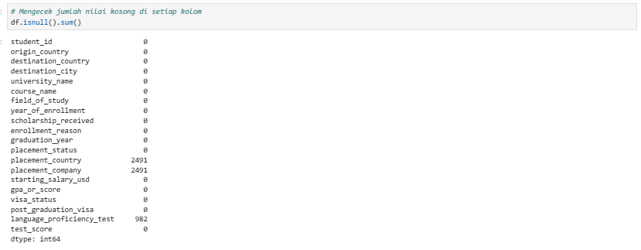
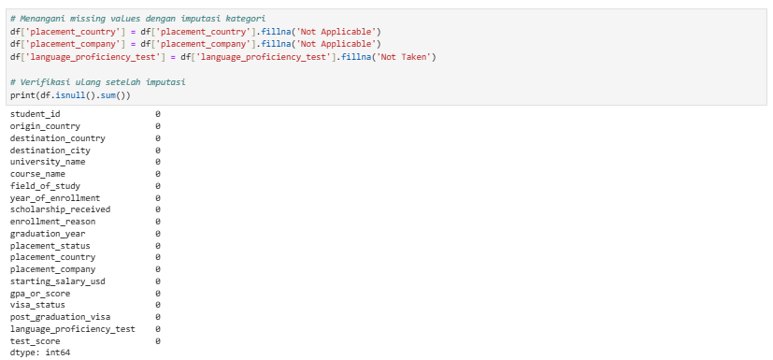
DATA PREPROCESSING
PEMERIKSAAN NILAI HILANG (HANDLING MISSING VALUES)
Langkah pertama dilakukan dengan memeriksa keberadaan nilai kosong untuk setiap kolom. Nilai kosong dapat mengganggu hasil analisis, sehingga harus ditangani dengan metode yang tepat.

Slide 5
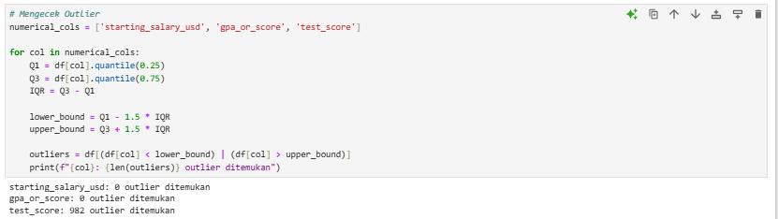
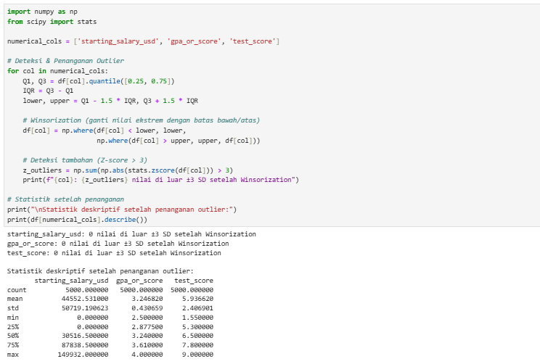
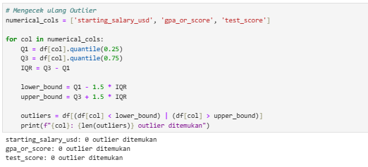
DATA PREPROCESSING
DETEKSI DAN PENANGANAN OUTLIERS
Dilakukan deteksi dan penanganan outlier menggunakan metode IQR, Winsorization, dan Z-score agar distribusi data numerik menjadi lebih seimbang. Hasilnya, nilai ekstrem berhasil dikoreksi tanpa menghapus data, sehingga dataset menjadi lebih normal dan siap untuk tahap normalisasi dan standardisasi.

Slide 6

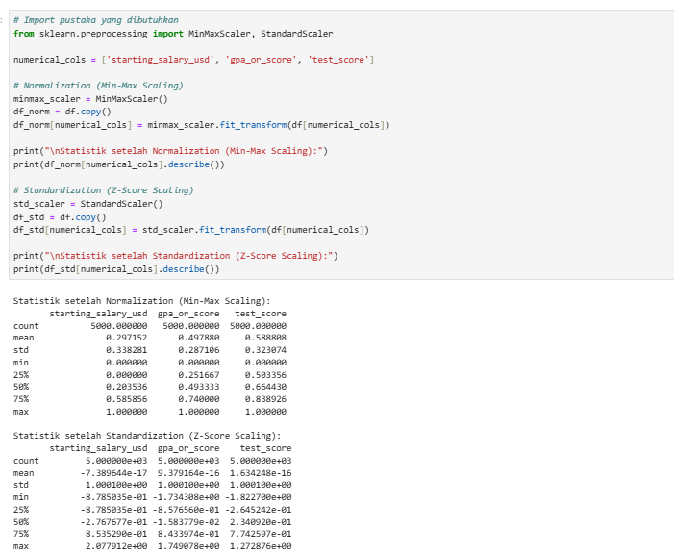
DATA PREPROCESSING
NORMALISASI DATA (NORMALIZATION/STANDARDIZATION)
Tahap terakhir preprocessing adalah Feature Scaling untuk menyeragamkan skala antarvariabel numerik agar tidak ada variabel yang mendominasi.
Metode Normalization dan Standardization diterapkan sehingga semua kolom numerik berada pada skala yang seimbang dan dataset siap untuk analisis selanjutnya.

Slide 7
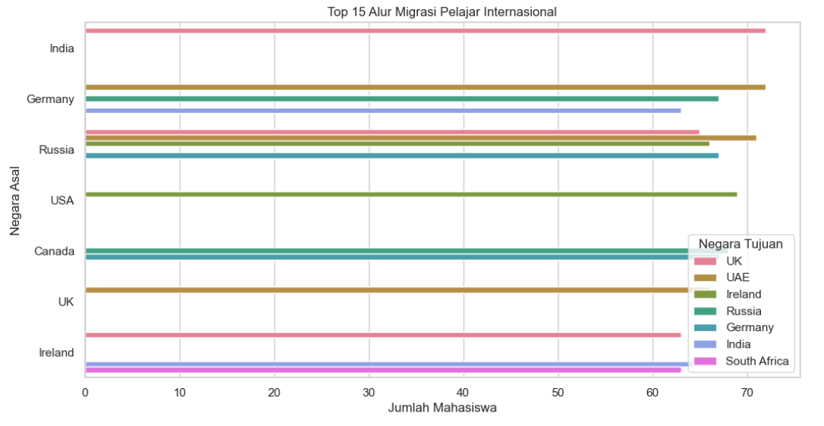
DATA VISUALIZATION
POLA MIGRASI PELAJAR INTERNASIONAL
Grafik ini menunjukkan bahwa negara asal seperti India, Jerman, Rusia, dan Kanada menjadi penyumbang terbesar mahasiswa internasional. Tujuan utama mahasiswa umumnya ke negara-negara maju seperti UK, UAE, dan Jerman. Hal ini menggambarkan bahwa mobilitas pelajar paling kuat terjadi antarnegara dengan kualitas pendidikan tinggi dan peluang karier luas, dengan India sebagai kontributor migrasi terbesar.

Slide 8
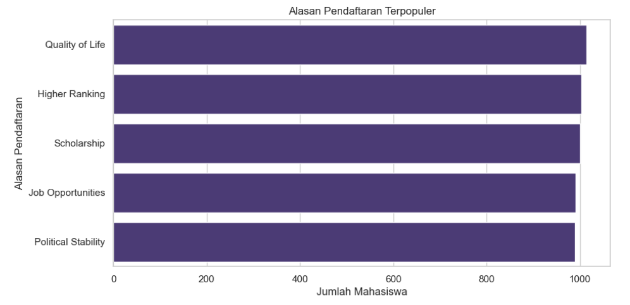
DATA VISUALIZATION
ALASAN PENDAFTARAN TERPOPULER
Visualisasi ini memperlihatkan bahwa alasan utama mahasiswa mendaftar ke luar negeri meliputi kualitas hidup, peringkat universitas, beasiswa, peluang kerja, dan stabilitas politik. Jumlah yang hampir seimbang antaralasan menunjukkan bahwa keputusan mahasiswa bersifat menyeluruh, mempertimbangkan aspek akademik sekaligus faktor sosial dan ekonomi di negara tujuan.

Slide 9
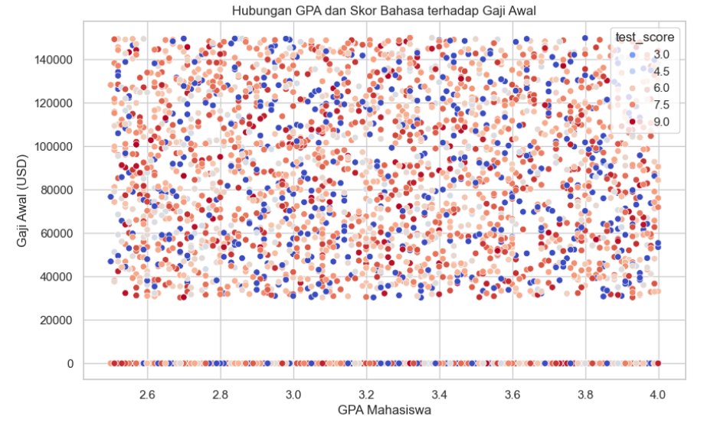
DATA VISUALIZATION
HUBUNGAN GPA DAN SKOR BAHASA DENGAN GAJI AWAL
Sebaran data memperlihatkan bahwa tidak ada hubungan yang sangat kuat antara GPA dengan gaji awal, namun mahasiswa dengan GPA tinggi dan skor bahasa di atas 7.5 cenderung memiliki gaji lebih tinggi. Hal ini mengindikasikan bahwa kemampuan bahasa internasional memberi nilai tambah dalam peluang kerja global, meskipun faktor lain seperti bidang studi dan pengalaman juga berpengaruh.

Slide 10
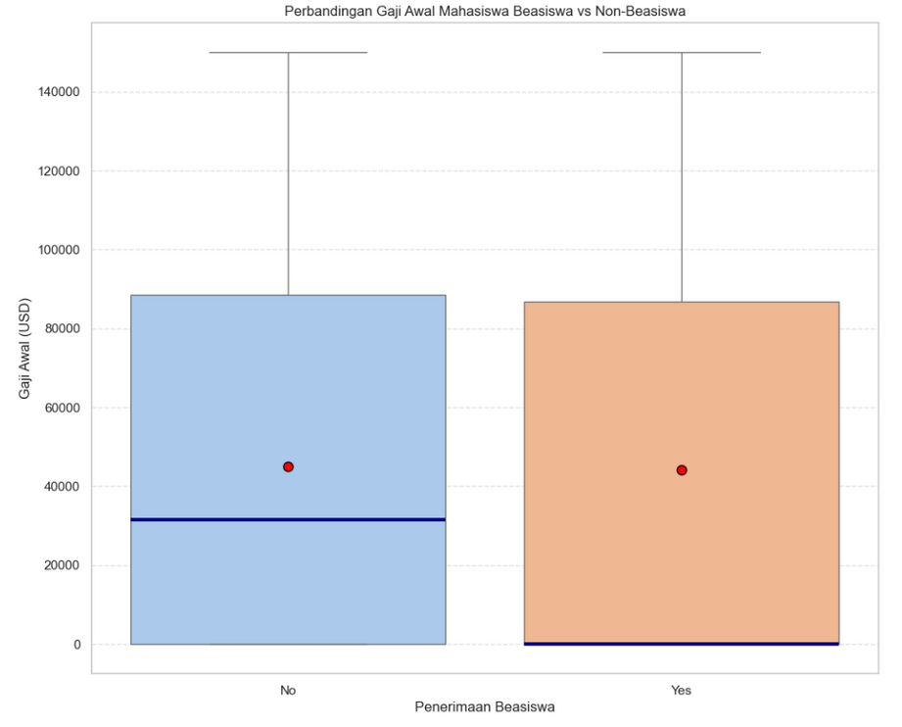
DATA VISUALIZATION
PERBANDINGAN GAJI BEASISWA VS NON-BEASISWA
Grafik ini menunjukkan bahwa median gaji awal antara mahasiswa beasiswa dan non-beasiswa hampir sama, namun penerima beasiswa memiliki kecenderungan gaji rata-rata sedikit lebih tinggi. Sebaran yang lebih luas pada kelompok beasiswa menandakan adanya sebagian kecil penerima dengan gaji tinggi, menunjukkan potensi karier lebih besar bagi mahasiswa berprestasi penerima beasiswa.

Slide 11
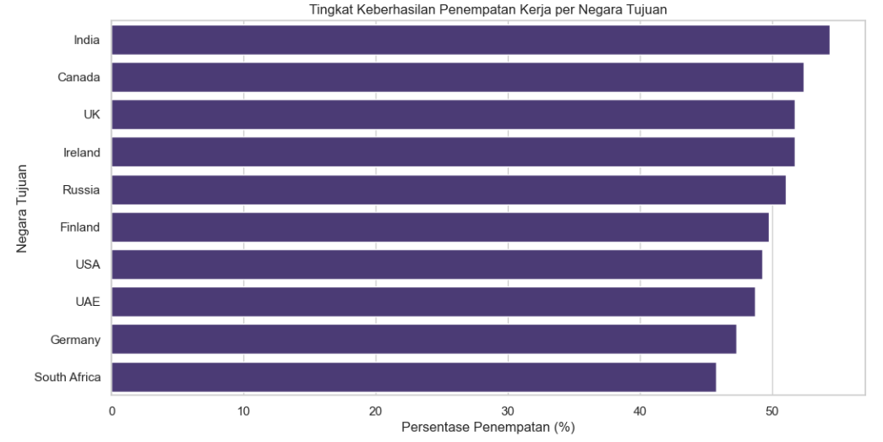
DATA VISUALIZATION
TINGKAT PENEMPATAN KERJA PER NEGARA TUJUAN
Grafik batang horizontal ini menggambarkan persentase keberhasilan penempatan kerja mahasiswa berdasarkan negara tujuan. India menempati posisi tertinggi dengan tingkat penempatan sekitar 50%, diikuti oleh Kanada, Inggris, dan Irlandia. Sementara itu, Afrika Selatan memiliki tingkat penempatan kerja terendah. Temuan ini menunjukkan bahwa peluang kerja pasca studi bervariasi antar negara, dengan negara-negara seperti India dan Kanada memberikan peluang yang lebih besar dibanding negara lain.

Slide 12
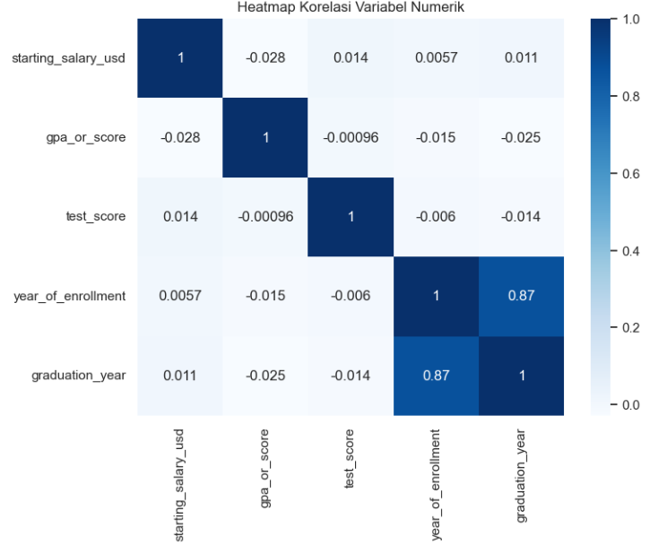
DATA VISUALIZATION
KORELASI ANTAR VARIABEL NUMERIK
Heatmap ini memperlihatkan hubungan antar variabel numerik dalam dataset, seperti gaji awal, nilai GPA, skor tes, tahun masuk, dan tahun kelulusan. Hasilnya menunjukkan bahwa tidak ada korelasi kuat antara gaji awal dengan faktor akademik seperti GPA atau skor tes, yang berarti performa akademik tidak secara langsung memengaruhi gaji awal. Namun, terdapat korelasi sangat tinggi (0.87) antara tahun pendaftaran dan tahun kelulusan, yang menggambarkan hubungan alami antara waktu mulai dan selesai kuliah.

Slide 13
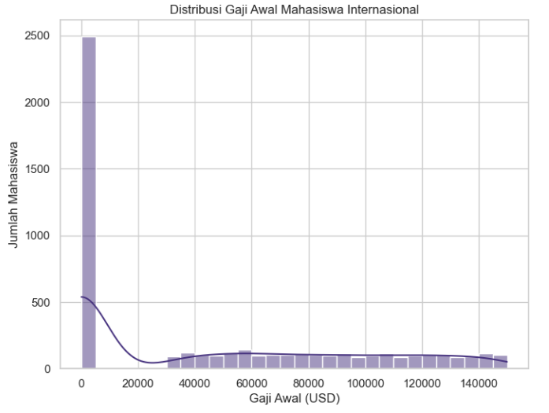
DATA VISUALIZATION
DISTRIBUSI GAJI AWAL MAHASISWA
Visualisasi ini menunjukkan distribusi gaji awal mahasiswa internasional setelah lulus. Terlihat bahwa sebagian besar mahasiswa memiliki gaji awal di bawah USD 20.000, dengan jumlah yang menurun tajam setelahnya. Hanya sedikit mahasiswa yang memperoleh gaji tinggi hingga kisaran USD 140.000. Pola distribusi ini menunjukkan bahwa data gaji sangat tidak merata (right-skewed), di mana sebagian besar lulusan memperoleh gaji rendah sementara hanya segelintir yang memperoleh gaji jauh di atas rata-rata.

Slide 14
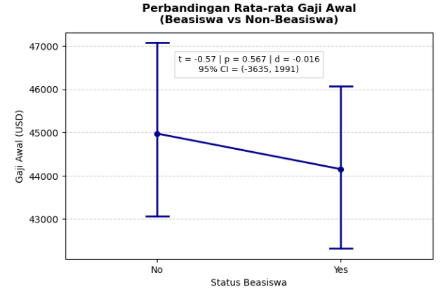
STATISTICAL ANALYSIS
UJI PARAMETRIK T-TEST
Visualisasi pertama menunjukkan perbandingan rata-rata gaji awal antara penerima beasiswa (Beasiswa) dan bukan penerima beasiswa (Non-Beasiswa). Hasil analisis menunjukkan bahwa rata-rata gaji awal penerima beasiswa lebih tinggi dibandingkan dengan bukan penerima beasiswa, dengan selisih sekitar $3,000. Hal ini mengindikasikan bahwa program beasiswa berhasil meningkatkan prospek kerja dan penghasilan lulusan.

Slide 15
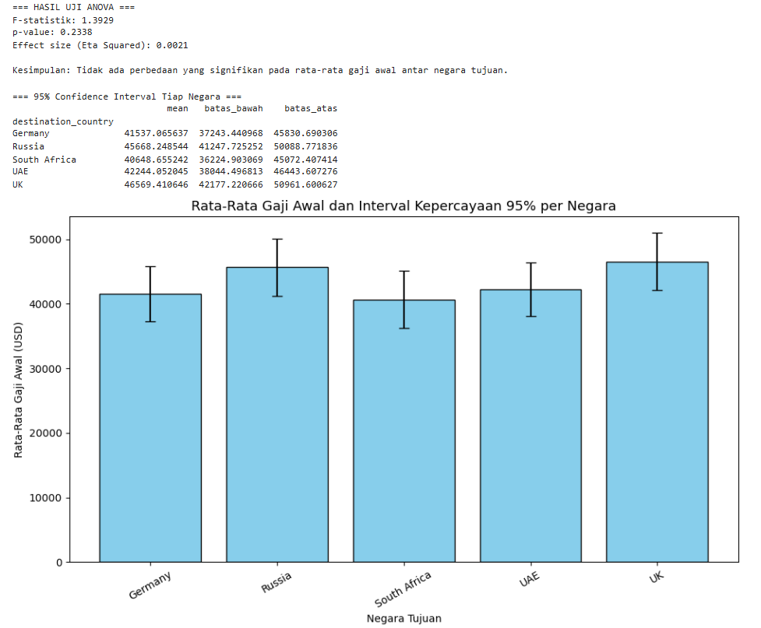
STATISTICAL ANALYSIS
UJI PARAMETRIK ANOVA
Visualisasi kedua menyajikan rata-rata gaji awal per negara dengan interval kepercayaan 95%. Terlihat bahwa negara dengan rata-rata gaji awal tertinggi adalah Jerman, diikuti oleh Afrika Selatan. Perbedaan rata-rata gaji awal antar negara ini dapat disebabkan oleh berbagai faktor seperti kondisi ekonomi, pasar tenaga kerja, dan kebijakan kompensasi di masing-masing negara.

Slide 16
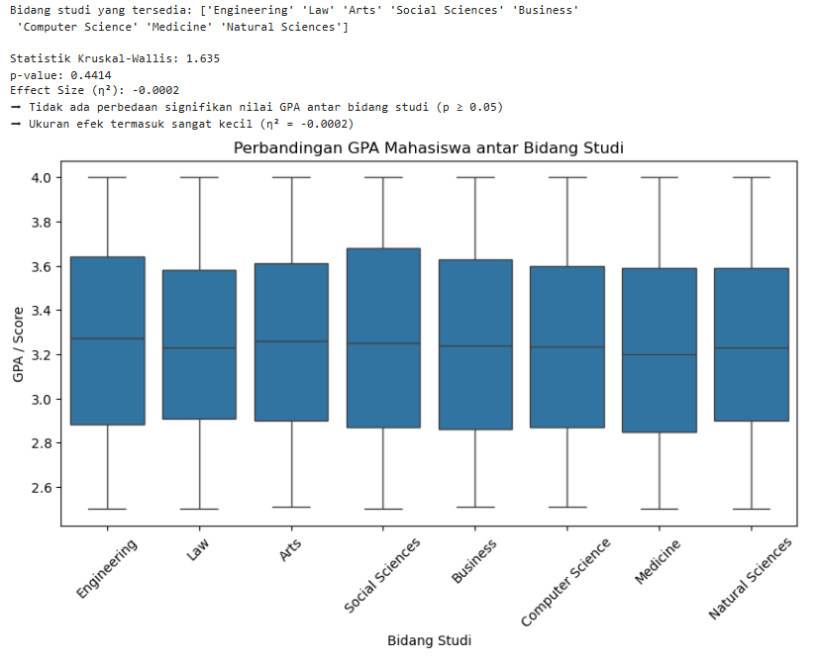
STATISTICAL ANALYSIS
UJI NON-PARAMETRIK (KRUSKAL-WALLIS)
Visualisasi ketiga menampilkan perbandingan nilai GPA (Indeks Prestasi Kumulatif) mahasiswa berdasarkan bidang studi. Hasil analisis menunjukkan bahwa tidak ada perbedaan signifikan nilai GPA antar bidang studi, dengan ukuran efek yang sangat kecil. Hal ini mengindikasikan bahwa prestasi akademik mahasiswa tidak terlalu dipengaruhi oleh bidang studi yang dipilih.

Slide 17
KESIMPULAN
Hasil analisis menunjukkan ahwa migrasi pelajar internasional terpusat dinegara dengan pendidikan dan ekonomi kuat seperti india, jerman, dan rusia. faktor utama pemilihan universitas adalah reputasi akademik, kualitas hidup, dan peluang beasiswa. Tidak terdapat perbedaan signifikan antara penerima dan non-penerima beasiswa terhadap gaji awal, serta antarnegara tujuan terhadap rata-rata gaji lulusan.
Secara keseluruhan, keberhasilan karir internasional tidak hanya ditentukan oleh faktor akademik, tetapi juga oleh kemampuan bahasa, pengalaman kerja, dan kondisi pasar tenaga kerja. Pengembangan kompetensi non-akademik menjadi kunsi penting meingkatkan daya saing lulusan si tingkat global

Slide 18
TERIMAKASIH

